Slide 1

Δυαδική Αναζήτηση (Binary Search)
Κεφάλαιο 1^{ο}
Ενότητα 1.1. Αλγοριθμική
Υποενότητα 1.1.5 Βασικοί Αλγόριθμοι και Εφαρμογές

Slide 2
Περιεχόμενα
01
02
Εισαγωγή
Διαίρει και Βασίλευε
03
Πολυπλοκότητα
Λίγα λόγια για την
Δυαδική αναζήτηση
04
Συμπέρασμα

Slide 3

01
Εισαγωγή
Μερικές λεπτομέρειες για την δυαδική αναζήτηση

Slide 4
Δυαδική Αναζήτηση
Η δυαδική αναζήτηση:
Είναι αλγόριθμος αναζήτησης
Βασίζεται στην τακτική του “Διαίρει και Βασίλευε”
Έχει πολυπλοκότητα τάξης O(logn)

Slide 5
Είναι αλγόριθμος αναζήτησης
Μας βοηθάει στην αναζήτηση στοιχείων. Την χρησιμοποιούμε στην καθημερινότητά μας,
χωρίς καν να το αντιλαμβανόμαστε.
Το πιο χαρακτηριστικό παράδειγμα είναι αυτό της αναζήτησης λέξεων μέσα σε ένα λεξικό.
Τα βήματα που ακολουθούμε εναλλάσοντας μεταξύ σελίδων, εκατέρωθεν της σελίδας που μας
ενδιαφέρει αποτελούν μέρος του αλγορίθμου της δυαδικής αναζήτησης.

Slide 6
Αυτός είναι ένας πίνακας
Θέση | 0 | 1 | 2 | 3 | 4 | 5 | 6 | 7 | 8 | 9 | 10
Τιμή | 5 | 10 | 21 | 35 | 37 | 48 | 62 | 78 | 91 | 95 | 100
Θέση: Η σειρά στην οποία βρίσκεται το στοιχείο
Τιμή: Οι αριθμοί που περιλαμβάνει ο πίνακας

Slide 7

02
Διαίρει και Βασίλευε

Slide 8

Διαίρει και Βασίλευε
Πρόκειται για την στρατηγική διαίρεσης του αρχικού μεγάλου προβλήματος
σε επιμέρους μικρότερα προβλήματα
Αντί να έχουμε
να λύσουμε
ένα μεγάλο και
δύσκολο πρόβλημα
Θα λύσουμε πολλά
μικρά και ευκολότερα
προβλήματα

Slide 9
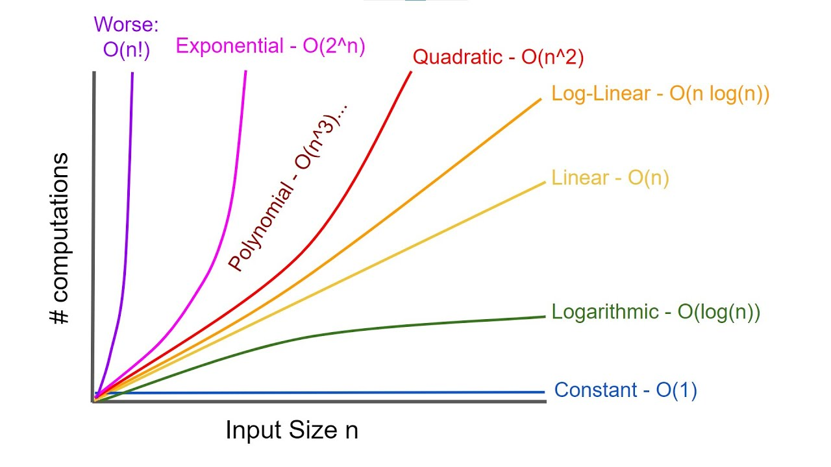
03
Πολυπλοκότητα

Slide 10

Πολυπλοκότητα
Ο αλγόριθμος της δυαδικής αναζήτησης έχει πολυπλοκότητα
τάξης O(logn)
Όμως τι σημαίνει αυτό?

Slide 11
Πολυπλοκότητα O(logn)
Ερμηνεία: Έστω ότι έχουμε n δεδομένα εισόδου. Ο υπολογισμός
του ζητούμενου αποτελέσματος με χρήση του εν λόγω αλγορίθμου
θα χρειαστεί logn βασικές πράξεις, σε περίπτωση χείριστου σεναρίου.
Πάμε να δούμε όμως τι σημαίνει αυτό στη πράξη…

Slide 12
Πολυπλοκότητα O(logn)
Στο παράδειγμά μας έχουμε ένα πίνακα 10 στοιχείων. Άρα για το
συγκριμένο παράδειγμα τα δεδομένα εισόδου είναι n = 10.
Αναφέρθηκε πως ο αλγόριθμος είναι τάξης O(logn). Αυτό σημαίνει
ότι στην χειρότερη περίπτωση ο αλγόριθμος θα χρειαστεί
logn βασικές πράξεις για να μας βρει το αποτέλεσμα που ψάχνουμε.
Στην χειρότερη, θα χρειαστούμε log₂ 10 ≈ 3 βασικές πράξεις για να
Βρούμε οποιοδήποτε στοιχείο του πίνακα

Slide 13
Πολυπλοκότητα
Ο κύριος λόγος που προτιμούμε τον εν λόγω αλγόριθμο από άλλους
αλγόριθμους αναζήτησης είναι η πολυπλοκότητα του.
Καθώς στις περισσότερες περιπτώσεις είναι γρηγορότερος από
άλλους αλγορίθμους αναζήτησης.
Αρκεί κανείς να αναρωτηθεί πόσες βασικές πράξεις – ελέγχους θα
χρειαζόταν να κάνει προκειμένου να βρει ένα στοιχείο σε έναν πίνακα
με 1,000,000 στοιχεία χρησιμοποιώντας τον αλγόριθμο της σειριακής
αναζήτησης σε περίπτωση χείριστου σεναρίου…

Slide 14
1,000,000
Η απάντηση:
Βασικές πράξεις - Ελέγχους

Slide 15
19
Ενώ με τη δυαδική αναζήτηση:
Log₂1,000,000 ≈
Βασικές πράξεις - Ελέγχους

Slide 16
Συμπέρασμα
Φανταστείτε λοιπόν πώς θα ήταν η ζωή μας χωρίς την
δυαδική αναζήτηση…
Κάθε φορά που θα ψάχναμε μία και μόνο λέξη στο λεξικό θα
χρειαζόταν να ελέγχουμε εκατοντάδες ή και χιλιάδες σελίδες, με δεκάδες λέξεις
η κάθε μία…
Η εύρεση οποιουδήποτε όρου σε ένα λεξικό ή μία εγκυκλοπαίδεια
θα ήταν ανέφικτη!

